Slide 1
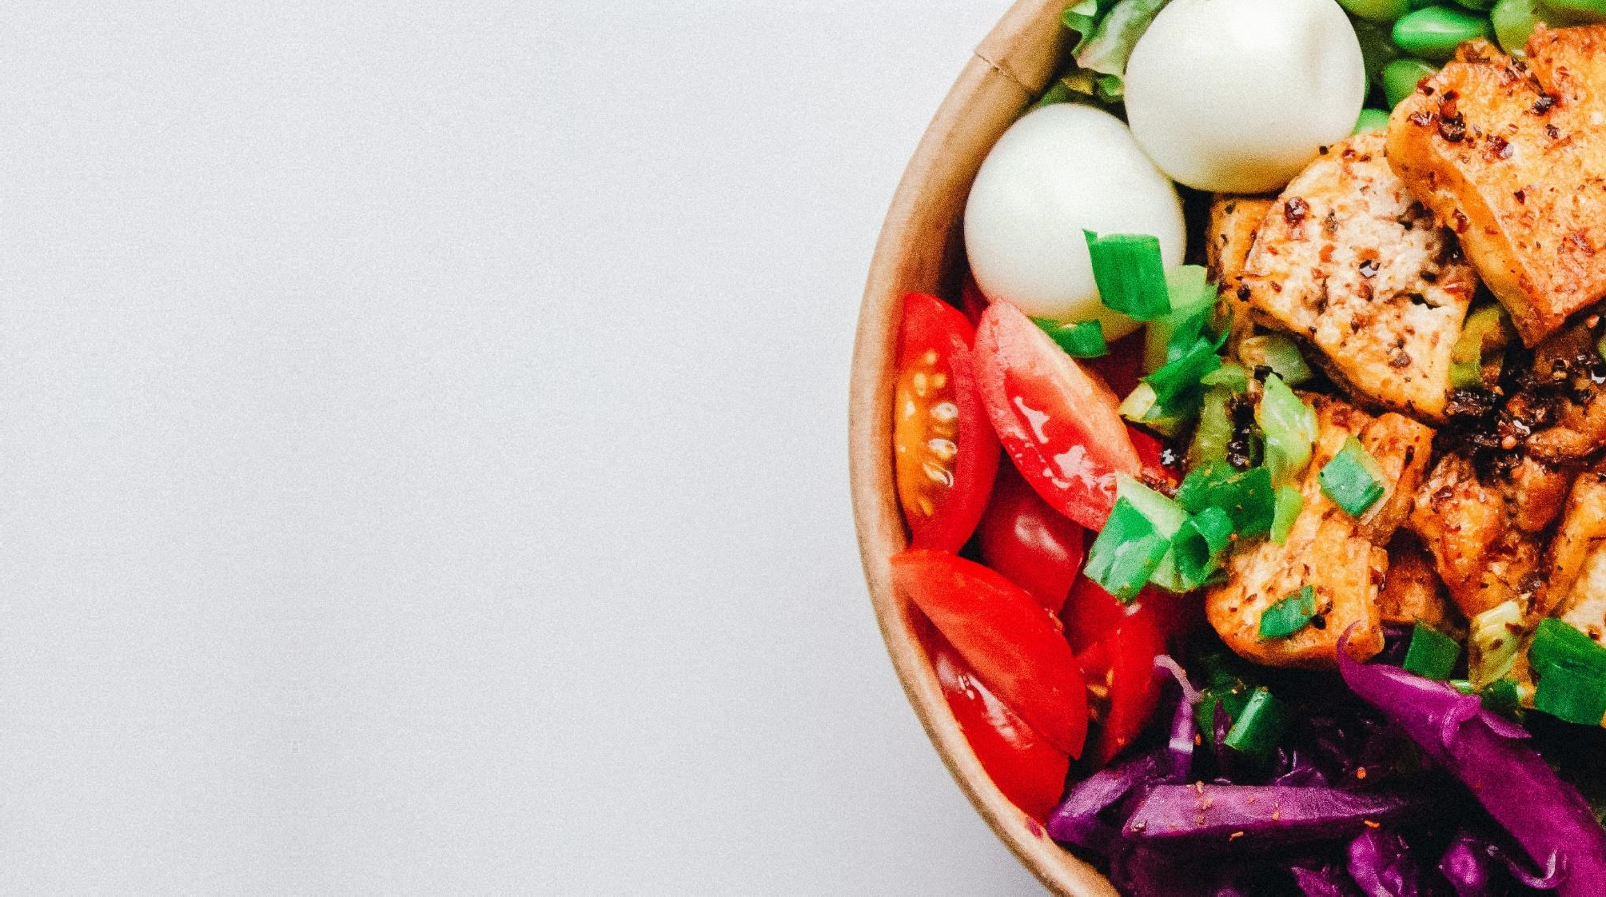



Photo by Anh Nguyen on Unsplash
大竹國小宣導-家長
彰化縣數位幸福餐劵
輕鬆領取好方便
將愛心傳遞到每一位孩童上
本
簡報內容為一卡通票證版權所有
，未經授權不得對外公佈或向第三方揭
示，如經發現本公司保留法律追訴權利

Slide 2

超商領取流程及金額
A. 櫃檯POS領餐
7-11、全家、萊爾富、OK超商 、楓康超市 :
持一卡通(學生證)跟餐點至櫃台，告知店員欲兌領彰化縣數位幸福餐券，請店員協助靠卡領餐。靠卡感應後，依一卡通回傳的領餐資格結果，進行金額折抵並完成領餐。
(失敗時錯誤訊息會顯示於超商POS機台)
B. KIOSK 小白單領餐
7-11(ibon) : 好康/紅利 ⭢ 政府 ⭢ 彰化縣幸福餐券 ⭢ 依步驟進行操作 ⭢ 取得小白單，至櫃台兌餐。
全家 (FamiPort)：紅利 ⭢ 數位餐食券 ⭢ 彰化幸福餐食券 ⭢ 依步驟進行操作 ⭢ 取得小白單，至櫃台兌餐。
萊爾富(Lift-ET) : 紅利‧會員 ⭢ 彰化縣幸福餐券 ⭢ 依步驟進行操作 ⭢ 取得小白單，至櫃台兌餐。
 | 萊爾富 | 7-11 | 全家 | OK | 楓康
可兌領金額 | 80元 | 80元 | 80元 | 80元 | 80元
註: 彰化縣幸福餐券之兌換，採用靠卡感應使用金額折抵方式，並非使用卡片內的儲值餘額。

Slide 3











超商領取流程
至7-11、全家、OK、萊爾富、楓康超市櫃檯兌換餐點
持學生證及食物至櫃台兌餐
持「一卡通」前往超商
KIOSK
*至7-11、全家、萊爾富
使用KIOSK機台列印小白單領餐
依KIOSK螢幕指示讀取
【數位幸福餐券】印出小白單
( 限當日兌換、限同一商店 )
持小白單及食物至櫃台兌餐
* 7-11-ibon，全家 FAMI port，萊爾富-LIFE ET

Slide 4
數位幸福餐劵 家長提醒
外觀卡號、學號。(抄寫於聯絡簿上面)
限當日領餐，領餐資格限當日 23:59 前領取完畢。超過期限，沒有補領機制。
一卡通為票證單位適用金融法。【不輕易停卡及註銷卡片】。
知悉學生暑假可領餐商店、領餐方式及卡片遺失之處理辦法【建議手輸卡號】。
先挑好餐點後，再開始領餐程序。【靠卡或手輸卡號】

Slide 5
溫馨提醒 : 領餐規則(1)
[系統設定]
限當日領餐，領餐資格限當日 23:59 前領取完畢。
超過期限，沒有補領機制。
於超商產製小白單後，需當日完成兌換，不補發兌餐。
兌換交易完成後，不提供退、換貨服務。
如遇到超商設備問題導致逾期，請個案聯絡一卡通及教育處。
可使用超商為全台之便利商店，部分特殊店鋪可能無法兌領，請 依超商公告為主。(如台鐵門市、部分學校、廠辦及商場店舖)
及雖使用超商發票但為集團關係企業門市。

Slide 6
溫馨提醒 : 領餐規則(2)
[領餐商品限制]
、應有主食（不含泡麵等長天期食品），不得單一領取飲品。
、不得兌換食物以外之商品。（如：菸、酒、遊戲點數）
、不得兌換含糖飲料。（如：汽水、奶茶、可樂等）
、不得兌換咖啡因飲品。（如：咖啡、茶）

Slide 7
溫馨提醒 : 學生無法領餐原因
優先確保領餐：
如學生反應無法領餐，
請學生至超商櫃台POS兌餐。
使用手輸卡號、學號方式領餐。
超商 | 櫃台-靠卡 | 櫃台-手輸卡號 | KIOSK-靠卡 | KIOSK-手輸卡號
7-11 | O | O | O | O
全家 | O | X | O | O
萊爾富 | O | X | O | O
OK | O | O | X | X
楓康 | O | O | X | X

Slide 8
常見問題處理 : 為什麼店員告訴我沒有餘額
彰化縣幸福餐券之領用方式，是依據一卡通後台建立之學生名單，合作商店會依一卡通後台傳送之領餐資格進行指定金額的折抵， 僅作為領餐資格之辨識，非直接扣除卡片儲值金(除非補差額)。
如學生不知如何使用，可明確告知欲使用彰化幸福餐券兌餐，請店員協助後續領餐流程。
如店員有服務不周或任何超商議題，請在群組向一卡通說明。一卡通將洽超商釐清。

Slide 9
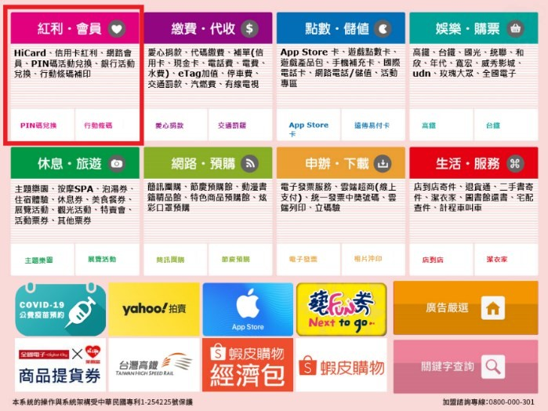
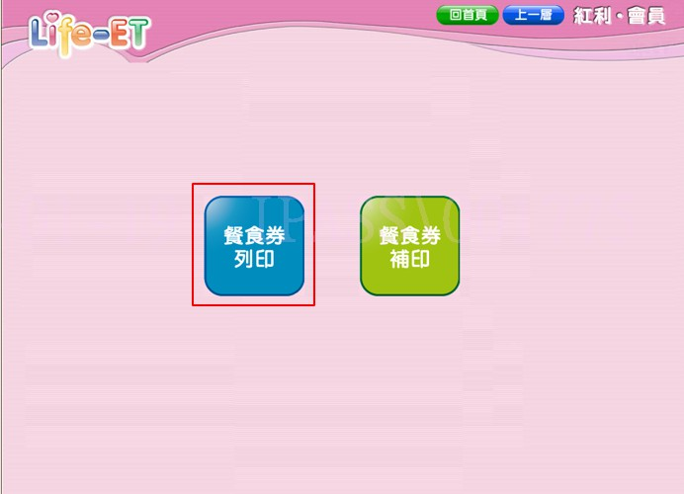
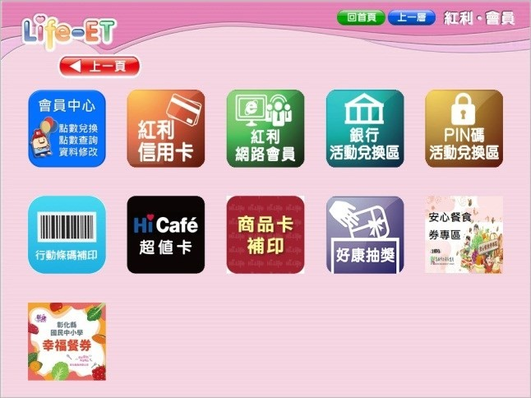
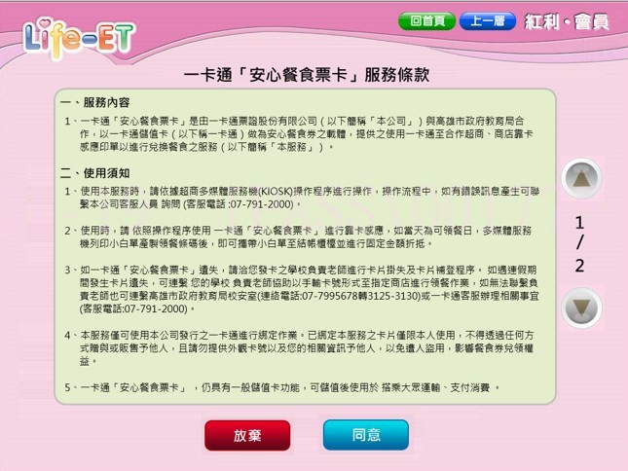

萊爾富超商KIOSK領取流程(1)
1.
LIFE-ET機台
首頁點選紅利會員
3.
點選
餐食券列印
2.
點選
彰化幸福餐券
4.
同意一卡通服務條款

Slide 10
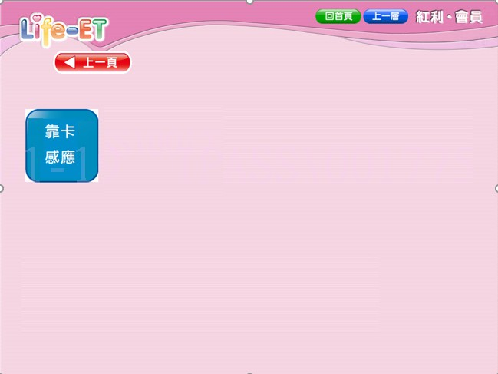
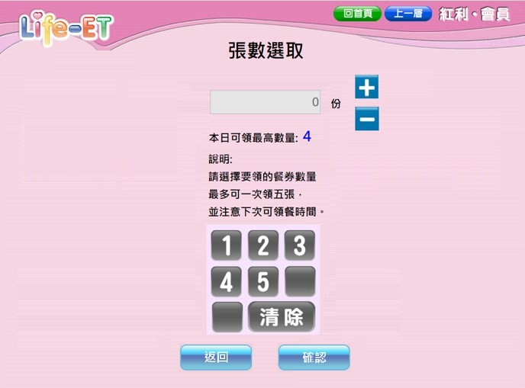
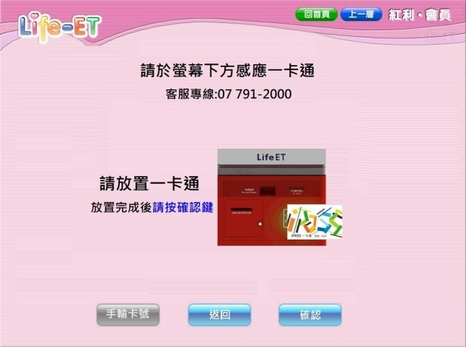
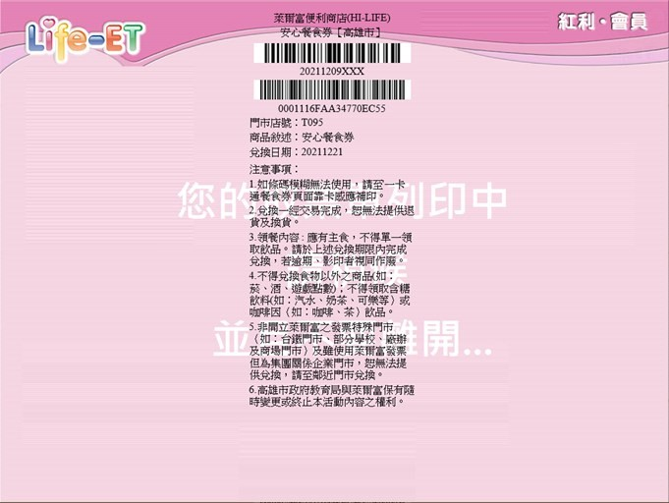
萊爾富超商KIOSK領取流程(2)
5.
7.
點選
選擇印製份數1
靠卡感應
6.
將卡片置於左側感應區並點選下一步
8.
取得小白單並攜帶小白單至櫃台兌換餐點。
，

Slide 11
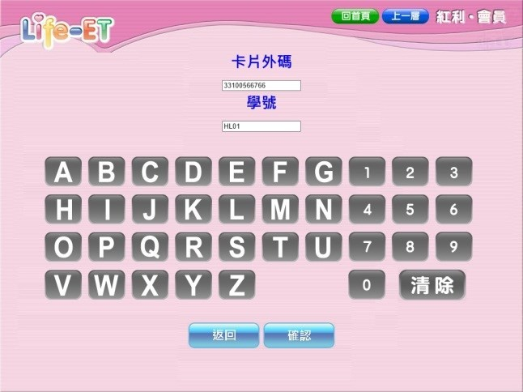
萊爾富超商手輸卡號領取流程
1.
點選手輸卡號
2.
輸入學生證上之卡號及學號

Slide 12
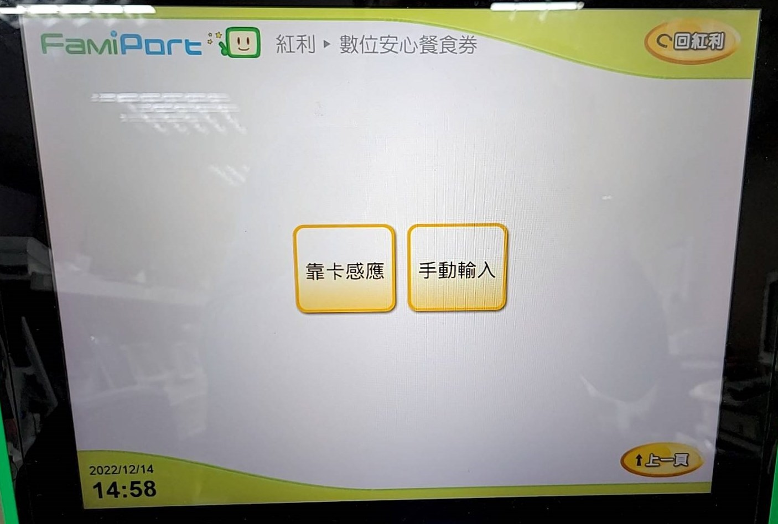
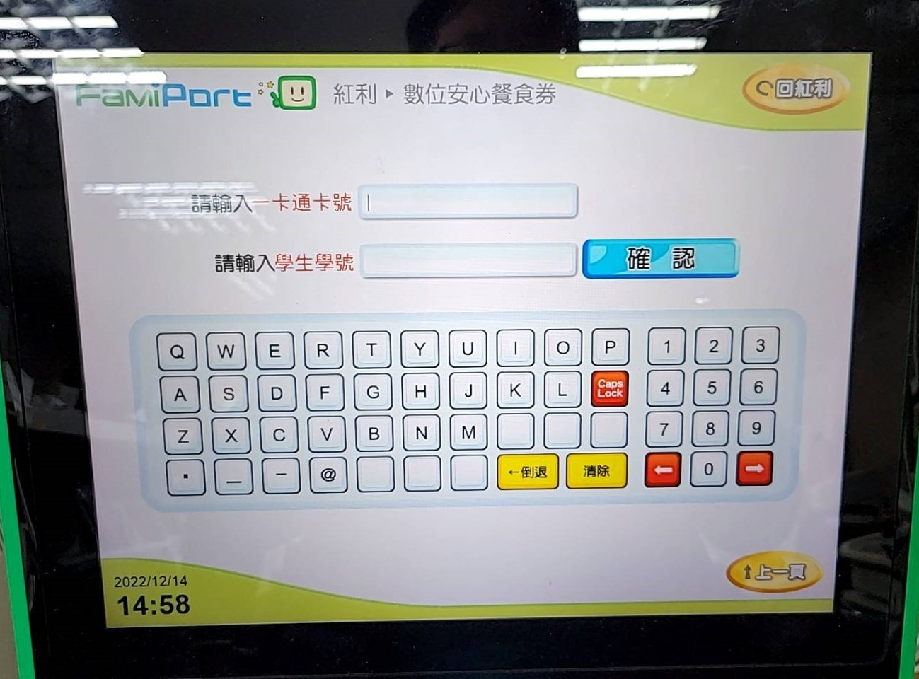
全家超商手輸卡號領取流程
1.
點選手動輸入
2.
輸入學生證上之卡號及學號

Slide 13
五大超商領取流程
超商領餐影片可參考: https://drive.google.com/drive/u/0/folders/1LFUr3fASk31Gt bXyxDwHXa8PZu1AlRlx
一卡通客服專線：07-7912000
27

Slide 14


Photo by Anh Nguyen on Unsplash
簡報結束 敬請指教
一起將愛心傳遞到每一位孩童上
大竹國小
本
簡報內容為一卡通票證版權所有
，未經授權不得對外公佈或向第三方揭
示，如經發現本公司保留法律追訴權利

